Slide 1

CLICK na imagem para incluir o logotipo da sua empresa
Plano Estratégico TI 2016-17

Slide 2
INTRUÇÕES PARA PREENCHIMENTO do PPT
Esta apresentação é um direcionador para que você consiga construir um plano estratégico (Macro) para sua TI, você deverá ajustá-lo de acordo com sua realidade.
Vale lembrar que as necessidades estão mudando cada vez mais rápidas, então o objetivo é criar um plano “macro” direcionador para ajudar sua TI e consequentemente a empresa na transformação.
Utilize a Planilha de Avaliação da Maturidade de TI para complementar as informações deste plano.
=> CLIQUE AQUI para baixar a Planilha Gratuitamente!
Você encontrará POST-IT´s amarelos com instruções nos slides
Clique nas imagens dos slides para incluir o LOGOTIPO da sua empresa
Lembre-se de deletar os POST-IT´s ao concluir a apresentação!
Este slide pode ser deletado ao concluir o PPT

Slide 3

Olá,
Este material foi elaborado para ajudar as empresas a ser organizarem e ganharem competitividade neste momento de transformação que o mundo está vivenciando.
Conte com a UP2Place para ajudá-lo na elaboração do seu Plano Estratégico de TI.
Colocamos nosso time de especialistas à sua disposição para lhe prover suporte ou mesmo uma ajuda pontual.
Este suporte poderá ser realizado via webconference sem nenhum custo para sua empresa.
Sucesso!
Sidnei Gonçalves
Sidnei.goncalves@up2place.com.br
11 3198-3696
www.up2place.com.br
Este slide pode ser deletado ao concluir o PPT

Slide 4
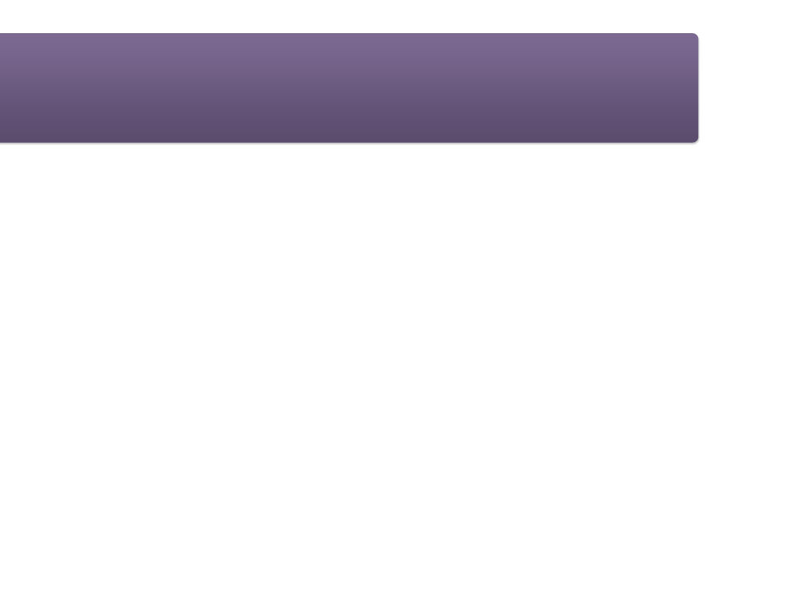

AGENDA
CLICK na imagem para incluir o logotipo da sua empresa
Tendências Tecnológicas
Nossa
Maturidade
Realizações
Uma Nova TI
Roadmap
Investimentos

Slide 5
TENDÊNCIAS TECNOLÓGICAS
O varejo irá focar no serviço,tudo pode ser comprado online e essa realidade só vai aumentar. Assim, o varejo deverá fazer o mesmo ao vender serviços. Restaurantes, spas, casas de show: tudo poderá e deverá ser vendido pela internet. (Michael Portman, do Birds Barbershop)
As empresas usarão mais as mensagens de texto, o "texting" - mandar uma mensagem de texto, seja por WhatsApp, SMS ou outro serviço - será cada vez mais comum para empresas se comunicarem com seus clientes. E-mails estão sendo cada vez menos usados. Vendas, acordos, avisos: tudo poderá ser resolvido com uma breve e prática mensagem de texto. Essa tendência ainda atrairá mais jovens consumidores e trabalhadores para a companhia. (Drew Gurley, do Redbird Advisors)
CLICK na imagem para incluir o logotipo da sua empresa

Slide 6
TENDÊNCIAS TECNOLÓGICAS
A habilidade de ser autêntico será valorizada, nos últimos tempos, tudo parece igual em termos de produtos e consumo. Carros, celulares, tablets, franquias... É como se quisessem se parecer com seus competidores. Mas a habilidade de ser autêntico e único voltará com tudo. O produto ou serviço entregue de maneira exemplar e única atrairá os consumidores. (Souny West, do CHiC Capital)
Pagamentos via celular mais comuns, o pagamento via mobile já evoluiu com bons apps de eBay, Amazon, PayPal e outros. Agora, a tendência é melhorar e expandir o serviço com chaves de segurança e proteção de informações. Programas como Apple Pay e CurrentC já permitem comprar qualquer coisa usando o smartphone. Talvez eles substituam os cartões de crédito em cinco anos. (Anthony Johnson, do American Injury Attorney Group)

Slide 7
TENDÊNCIAS TECNOLÓGICAS
Consumo e economia serão compartilhados, a tendência é que cada vez mais as pessoas busquem serviços e produtos compartilhados. Locais de trabalho e habitação, carros e caronas, pequenos eletrônicos: a economia compartilhada estará presente em todos os aspectos da vida. Isso mudará o modo de consumo, substituindo muitos "compra e venda" por "aluga-se". (Andrew Schrage, do Money Crashers Personal Finance)
O consumo de serviços B2B irá aumentar, grandes líderes, empresários e empreendedores já trabalham com apps e serviço de consumo. Agora, eles irão atrás das tecnologias que permitam o mesmo acesso para os serviços B2B (Business to Business, que se refere a um espaço de troca e venda direta entre empresas). (Elliot Tomaeno, do Astrsk PR)

Slide 8
TENDÊNCIAS TECNOLÓGICAS
Sites responsivos serão mais populares, os empresários precisarão perceber que a experiência do consumidores no site (seja no desktop, seja no mobile) será cada vez mais importante e irá impactar diretamente na sua percepção ou atitude diante da marca. Assim, sites responsivos e criativos serão essenciais para atrair pessoas, não afastá-las. (Jayna Cooke, do EVENTup)
O consumo do dia a dia será digital,com a popularização dos smartphones, o consumo do dia a dia será digital. Limpar a casa, pedir o almoço, arrumar o carro: tudo será feito no mundo virtual. (Vishal Shah, do NoPaperForms).
O foco será a privacidade, os consumidores estarão cada vez mais preocupados com a privacidade: nos pagamentos, nas transações, nas buscas por produtos e serviços. Poucos querem que as empresas tenham todas as suas informações depois de comprar ou pesquisar por algo. Aumentará a procura por sites, apps e outras ferramentas para deixar tudo mais discreto e confidencial. (Nick Reese, do BroadbandNow)

Slide 9
TENDÊNCIAS TECNOLÓGICAS
A realidade virtual será uma plataforma, por enquanto, há três plataformas para as marcas trabalharem na era da informação: computadores, mobiles e a Internet. Em breve, a realidade virtual entrará nessa lista. Logo, comerciais e anúncios poderão trabalhar com ferramentas que utilizam a realidade virtual, como o Oculus Rift. (Sathvik Tantry, do FormSwift)
A impressão 3D irá bater recordes de vendas com a redução do custo. Irá surgir o integrador social, um app que irá integrar todas as redes sociais. (Brian Solis – Altimeter)

Slide 10
TENDÊNCIAS TECNOLÓGICAS
Redes Sociais 1.0 estão morrendo, a mídia social torna-se parte de um ecossistema transformador digital em tempo real e o marketing de conteúdo se torna mais sofisticado e portátil. (Brian Solis – Altimeter)
As pesquisas estão saindo do Google, mais de 88% dos consumidores são influenciados por comentários online de outros consumidores (principalmente opiniões de amigos). Os clientes estão começando a pesquisar em lugares como o Youtube, Pinterest e também em aplicativos. (Brian Solis – Altimeter)
Até 2020, se espera que o número de dispositivos conectados à Internet ira exceder 40 bilhões. (Brian Solis – Altimeter)

Slide 11
TENDÊNCIAS TECNOLÓGICAS
Wearables (tecnologia de vestir) está entrando na vida cotidiana. Os relógios vão se tornar moda. Eles precisam de um conjunto de apps funcionais ainda. (Brian Solis – Altimeter)
Algumas empresas ainda são conservadoras e acreditam que a internet não deve ser aberto por uma questão de segurança. Isto irá impedir a inovação. (Brian Solis – Altimeter)
Personalização em massa e suítes completas de marketing serão as formas como as empresas precisarão repensar suas estratégias de marketing. Pessoal e interativo será o novo. (Brian Solis – Altimeter)

Slide 12
TENDÊNCIAS TECNOLÓGICAS
Os “Drones” irão mudar o jogo para a logística. (Brian Solis – Altimeter)
Big Data e Beacons, fornecera às empresas infinitas oportunidades para coletar grandes quantidades de dados ainda não explorados, tais como o número de visitas nas suas lojas (físicas) e tempo de permanência do cliente em um local específico, horas de maior movimento, etc. (Brian Solis – Altimeter)
Webrooming se tornara mais comum do que showrooming. Webrooming é a prática de pesquisa on-line para depois comprar nas lojas físicas, e showrooming é a pesquisa na própria loja física. (Brian Solis – Altimeter)

Slide 13
AGENDA
Tendências Tecnológicas
Nossa
Maturidade
Realizações
Uma Nova TI
Roadmap
Investimentos

Slide 14

Inclua as principais realizações da sua TI
Breve História da Nossa TI
......................................
........................................
......................................
........................................
......................................
........................................
2011
2012
2013
2014
2015
............................
.............................
............................
.............................

Slide 15
AGENDA
Tendências Tecnológicas
Nossa
Maturidade
Realizações
Uma Nova TI
Roadmap
Investimentos

Slide 16
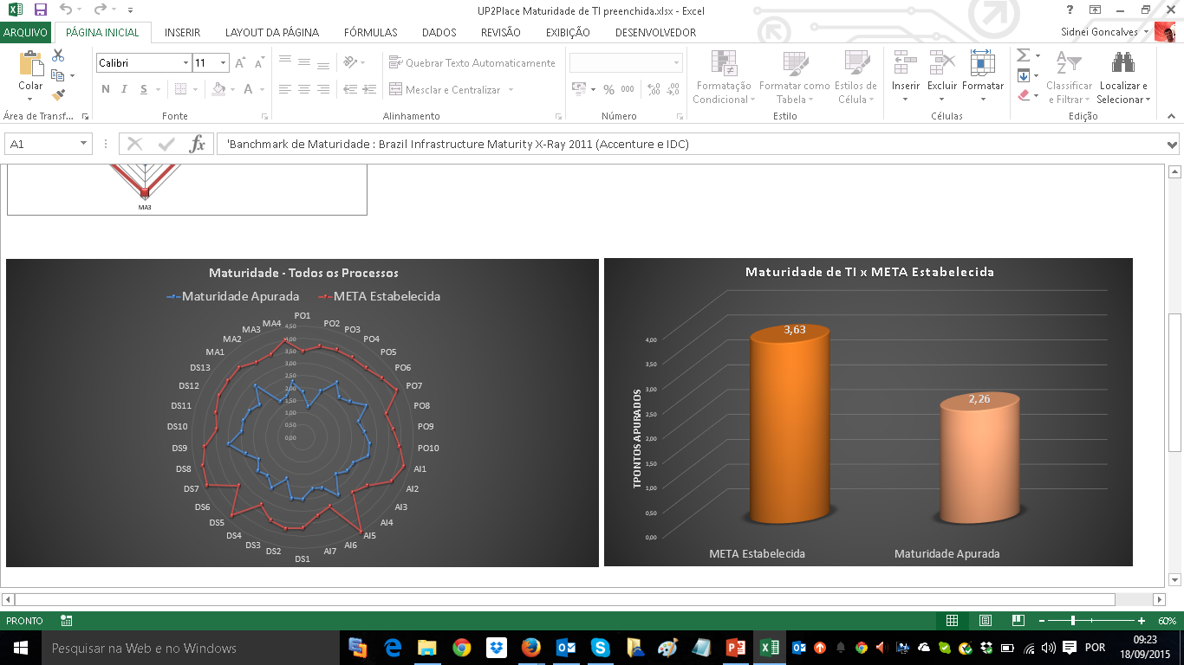
Nosso Nível de Maturidade e
Onde Queremos Chegar
Inclua os gráficos da Planilha de Avaliação Maturidade de TI
Se ainda não tem a planilha de AVALIAÇÃO DE MATURIDADE DE TI – CLIQUE AQUI PARA BAIXA-LA
Fonte: COBIT

Slide 17
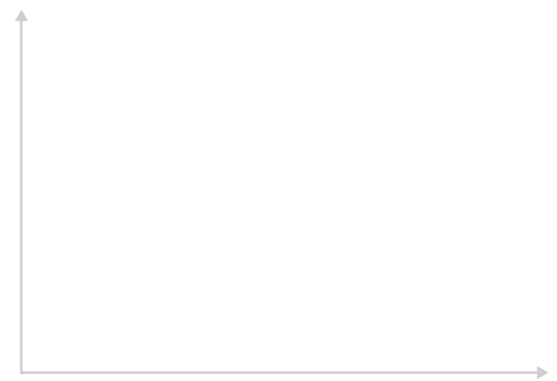


Nosso Nível de Maturidade e
Onde Queremos Chegaremos
Alto
Maturidade futura 4.6
5
Otimização
Foco contínuo nas melhorias dos processos.
4
Gerenciado
Processos são medidos e controlados.
Ajuste estas linhas conforme o seu resultado da Avaliação Maturidade de TI
Ajuste estas linhas conforme o seu resultado da Avaliação Maturidade de TI
Maturidade atual 2.6
3
Definido
Processos são caracterizados para organização e são pró-ativos.
2
Repetido
Processos são caracterizados por projetos e ações frequentemente reativas.
1
Inicial
Processos são imprevisíveis, poucos controlados
e reativos.
Inclua os Resultados da Avaliação Maturidade de TI
Inclua os Resultados da Avaliação Maturidade de TI
Alto
Fonte: COBIT

Slide 18
AGENDA
Tendências Tecnológicas
Nossa
Maturidade
Realizações
Uma Nova TI
Roadmap
Investimentos

Slide 19



Se necessário atualize o texto e os temas conforme sua estratégia
Uma Nova TI
Se necessário atualize o texto e os temas conforme sua estratégia
As novas tecnologias e conceitos estão transformando negócios e criando novos modelos, canais e revolucionando o engajamento das empresas com seus clientes e parceiros. Esta evolução depende também de nossa atuação, o que nos estimula a planejar uma nova TI com estes pilares para termos sucesso:
Mídias Sociais São os melhores canais para estreitar o relacionamento com seus clientes.
Big Data & Analytics Ajudam a entender melhor as necessidades de seus clientes, melhorar a experiência e identificar outras oportunidades de vendas.
Cloud Computing As economias de escala proveniente de soluções CLOUD potencializam a eficiência, a escalabilidade e redução efetiva de custos.
Mobilidade A disponibilidade de novos serviços, acessíveis de qualquer lugar e a qualquer momento tem transformado as relações entre consumidores e empresas.

Slide 20
Onde queremos chegar com esta
NOVA TI
Se necessário atualize o texto conforme sua estratégia
Uma TI que esteja alinhada com os objetivos estratégicos da nossa empresa, tornaremos nosso negócio mais ágil, com menor time to market, fomentaremos a inovação, compartilharemos informações e conteúdos, possibilitaremos co-criação e aprendizados e abriremos enormes possibilidades de novas receitas, mercados, produtos e serviços!

Slide 21

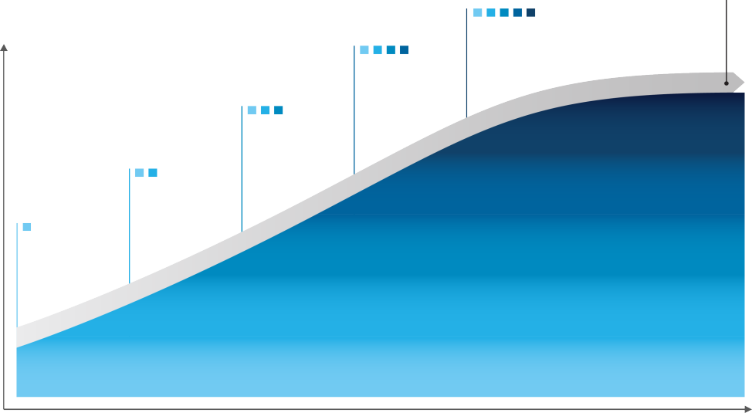


Se necessário atualize este slide conforme sua estratégia
...Isto só será possível com a evolução destes pilares e principalmente do apoio da Liderança e de todos os colaboradores!
NOVA EMPRESA
Transformando
Conectando
Através de Tecnologias e Processos sustentáveis
Valor
Experimentando
Pessoas, produtos e serviços
Novas possibilidades e experiências
Organizando
Avaliando
Processos, Soluções e Pessoas
Situação atual e oportunidades
Transformação do Negócio
Maturidade

Slide 22
Se necessário atualize este slide conforme sua estratégia
...e é implementada através de quatro passos que devem sustentar o crescimento e os novos modelos de negócio da Empresa
Resultados de Negócio
Oportunidades Up Sell e Cross Sell
Melhor experiência dos clientes
Simplificação de processos
Aumento da eficiência
Rápido time-to-market
Redução de Custos
Aumento de Produtividade e Eficiência
Eficiência TI + Negócios
Transformação
Do Negócio
Cloud, SaaS, SOA, Processos, Terceirização de Serviços, Outsourcing de profissionais.
Otimização, Metodos Ágeis, Lean Startup, Escalabilidade, Prototipação.
Potencialização, Novos Modelos, MVP, Big Data & Analytics.
Processos, Mobilidade, Integração, Tecnologias, Automatização.

Slide 23
AGENDA
Tendências Tecnológicas
Nossa
Maturidade
Realizações
Uma Nova TI
Roadmap
Investimentos

Slide 24
Inclua os projetos, ações ou “ideias” de projetos Futuros
Roadmap de Projetos – Visão geral
2016
2017
2018
Projeto A
Projeto A
Projeto A
Projeto A
Transformando
Transformação do Negócio
Projeto A
Projeto A
Conectando
Projeto A
Projeto A
Eficiência de TI + Demandas de Negócio
Projeto A
Projeto A
Projeto A
Projeto A
Projeto A
Experimentando
Aumento de Produtividade
Projeto A
Projeto A
Organizando
Redução de Custos
Projeto A
Projeto A
Projeto A
Avaliando
Avaliando Oportunidades
Projeto A
Projeto A
Resultados de Negócio
Notes:
Dividir anos em quarters (dimensão das barras em, trimestres)
Vamos colocar indicação de público em “Aplicação” ?

Slide 25
AGENDA
Tendências Tecnológicas
Nossa
Maturidade
Realizações
Uma Nova TI
Roadmap
Investimentos

Slide 26

Substitua esta imagem pela sua Projeção de Investimentos
Projeção de Investimentos de TI
Notes:
O que cada projeto entrega

Slide 27
Set/2015
Preencha seus dados
Nome
Posição
Área
Obrigado!

